Slide 1
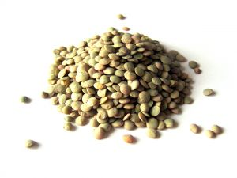
SVETLO
Šošovky

Slide 2
šošovky
Sú to špeciálne vybrúsené sklá, ktoré sú ohraničené:
- dvoma guľovými plochami alebo
- guľovou plochou a rovinou.
Svetelný lúč pri prechode šošovkou mení (takmer vždy) svoj smer, pretože sa prechodom šošovkou dvakrát láme.
Šošovky rozdeľujeme na :
- spojné šošovky – SPOJKY
- rozptylné šošovky – ROZPTYLKY
SPOJKY sú v strede najhrubšie, smerom k okrajom sú tenšie.
ROZPTYLKY sú v strede najtenšie, smerom k okrajom sú hrubšie.

Slide 3

spojky
značka spojky:
Sú to šošovky, ktoré menia rovnobežný zväzok lúčov na zbiehavý.
o – optická os šošovky, F,F´- ohniská šošovky
Bod, v ktorom sa rovnobežné lúče po prechode šošovkou pretínajú sa nazýva ohnisko, označuje sa F.
Vzdialenosť ohniska od optického stredu šošovky O sa nazýva ohnisková vzdialenosť, označuje sa f.
f
F
F´
O
o

Slide 4

rozptylky
značka rozptylky:
Sú to šošovky, ktoré menia rovnobežný zväzok lúčov na rozbiehavý.
o – optická os šošovky, F,F´- ohniská šošovky
V prípade rozptylky zlomené lúče ako keby vychádzali z ohniska šošovky.
f
F´
O
F
o

Slide 5
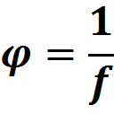

Optická mohutnosť šošovky
Je to fyzikálna veličina, označuje sa φ (fí) a udáva sa v dioptriách, označenie D.
Optická mohutnosť spojky je kladné číslo, napr. φ = 2 D.
Optická mohutnosť rozptylky je záporné číslo, napr. φ = - 2 D.
Optickú mohutnosť vypočítame podľa vzorca:
f je ohnisková vzdialenosť šošovky v metroch
Napr.: Ohnisková vzdialenosť šošovky je 25 cm = 0,25 m, potom je jej optická mohutnosť
Čím má šošovka menšiu ohniskovú vzdialenosť, je viac zakrivená, tým má väčšiu optickú mohutnosť ( viac dioptrií ).
Vo všeobecnosti platí: viac dioptrií = hrubšia šošovka.

